Slide 1
Etude de Marché - Vin
Analyse pour le Domaine des Croix sur le marché américain
25/02/2025
Paul ENGONE MOUITY
Data analyst

Slide 2
Contexte et Problématique
Situé en Bourgogne (France) le Domaine des Croix produit des vins de haute qualité, notamment des Pinot Noir, réputés pour leur complexité et leur richesse aromatique.
Le domaine cherche à élargir son marché et à se lancer sur le marché américain qui est en pleine expansion pour les vins importés. Ce marché represente l’un des plus grands consomateurs de vins au monde.
Problématique :
Définir un prix compétitif et attractif
Questions clés :
Quels sont les prix pratiqués par les concurrents pour des vins similaires ?
Comment le positioner par rapport à ces concurrents ?
Quelles caracteristiques influencent le prix du marché américain ?

Slide 3

Présentation du jeux de données
Source des données du marché US :
https://github.com/WildCodeSchool/wilddata/raw/main/wine.zip
Environ 130.000 vins
Contenu :
Cépages : Type de raison utilisés
Pays : Origine des vins
Régions : Spécificités regionals (ex: Bourgogone, Bordeaux)
Millésimes :Années de production (2006, 2017..)
Notes : Attribuée par des experts en oenologie (/100)
Prix : Prix moyen en dollars
Etc..
Données du domaines :
1 Bouteille de vin sous la designation “Domaines des Croix 2016 Corton Grèves”
https://raw.githubusercontent.com/WildCodeSchool/wilddata/main/domaine_des_croix.csv

Slide 4
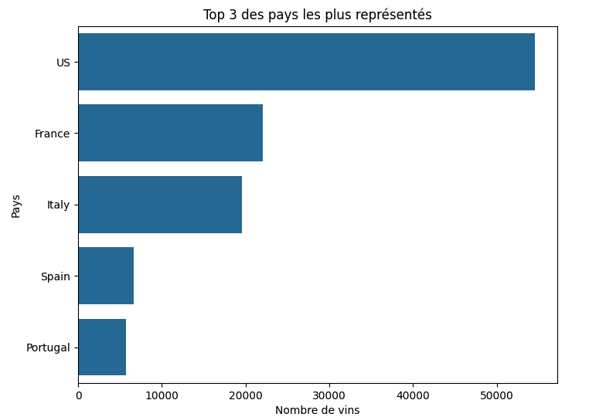
Analyse Exploratoire des données
Top 3 des pays les plus representés :
Top 3 : USA/France/Italie

Slide 5
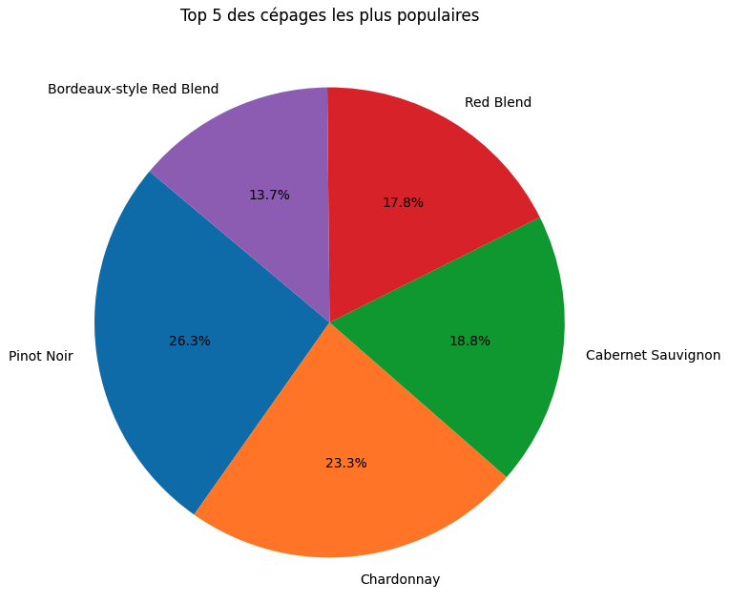
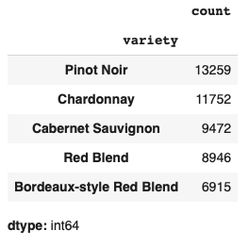
Analyse Exploratoire des données
Top 5 des cépages les plus populaires
Top 3 : Pinot Noir / Chardonnay / Cabernet Sauvignon

Slide 6
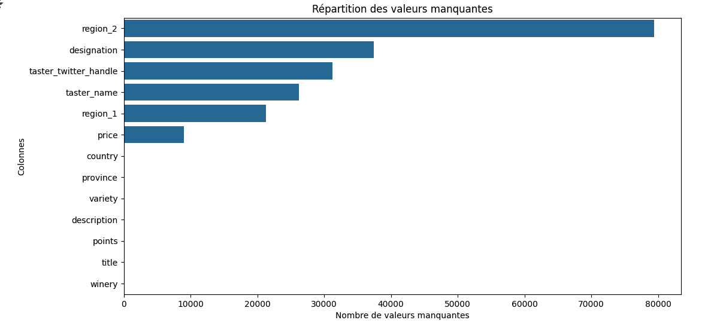
Analyse Exploratoire des données
Répartition des valeurs manquantes
Beaucoup de valeurs manquantes ayant necessité une inspection du dataframe

Slide 7
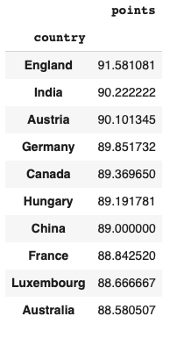
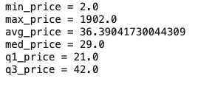
Analyse des caractéristiques des vins
Statistiques descriptives
Palette de prix assez large du à des vins premiums dont les prix sont considérés comme des outliers. Toutefois la médiane et la Moyenne ne sont distants que de 7 points environs.

Slide 8
Méthodologie, Outils et Langages Utilisés
Nettoyage des données
Identification des valeurs manquantes par colonnes
Correction des anomalies
Uniformisation des données
Analyse descriptive (moyenne, mediane, quantile..)
Remplacement des valeurs numeriques manquantes par la médiane des valeurs des series concernées
Visualisation
Graphique dynamique
Outils :
Langage et bibliothèque : Python (Pandas, Numpy, Seaborn, etc..)
Streamlit : Dashboard/Visualisation formelle (Tableau pour visualisation initiale)

Slide 9
Dashboard
Disponible en ligne ici :
wine-domainedescroix-psem.streamlit.app
Application interactive disponible en ligne

Slide 10
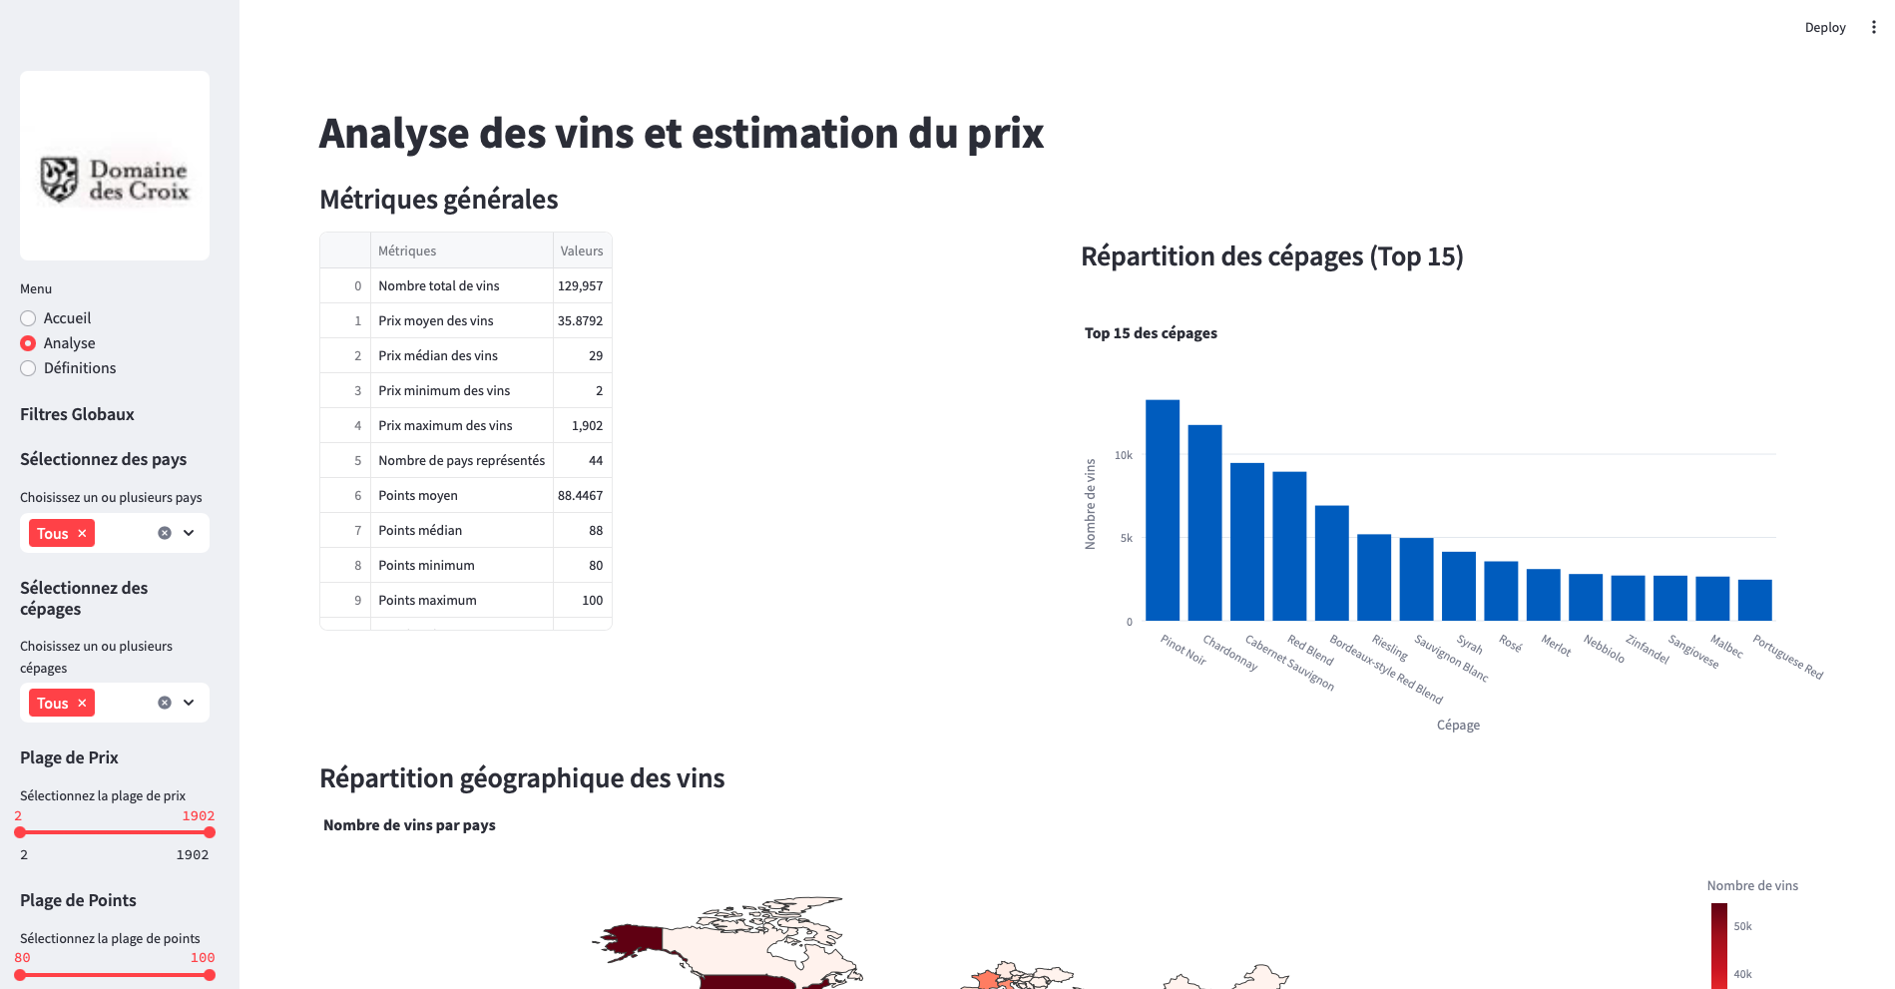
Dashboard

Slide 11
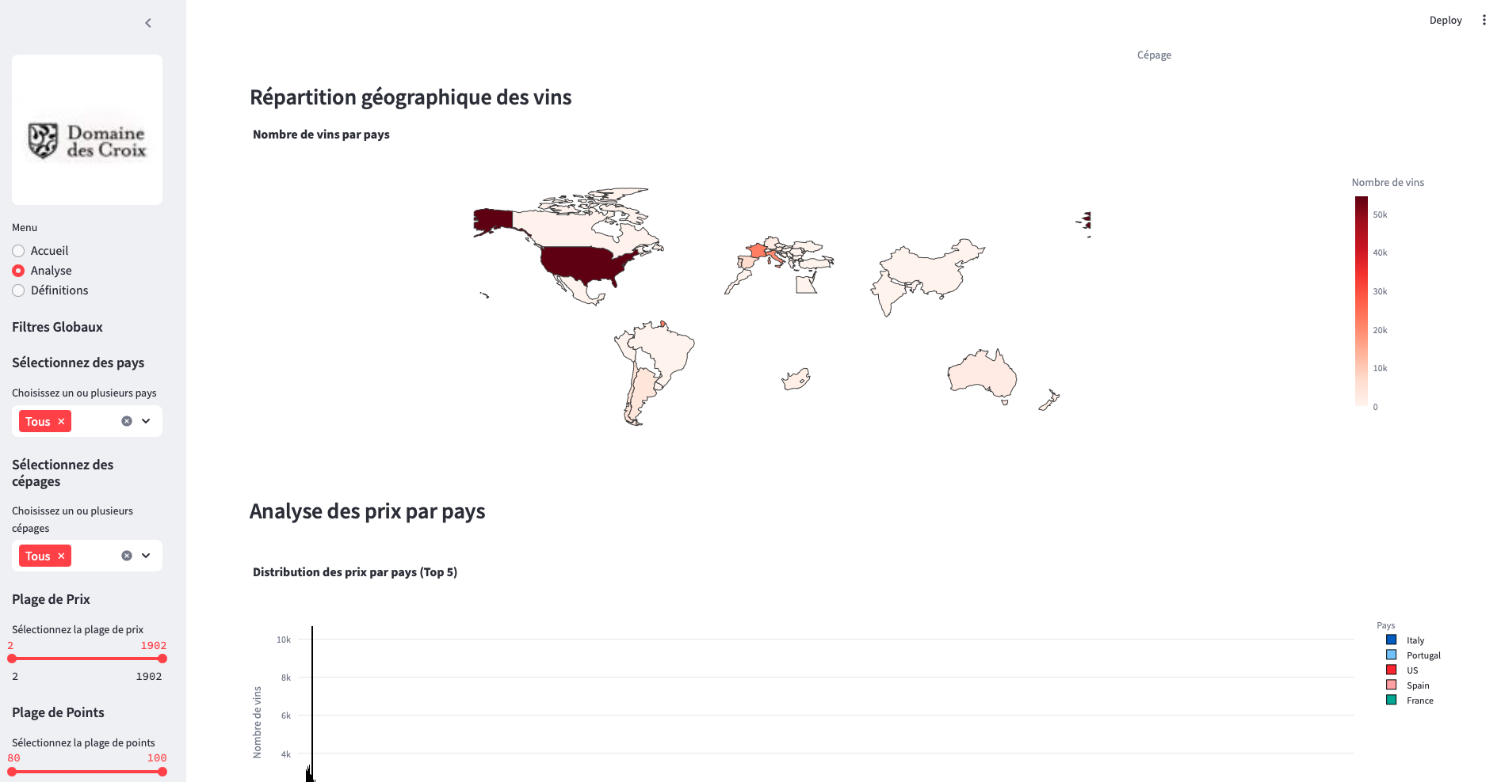
Dashboard

Slide 12
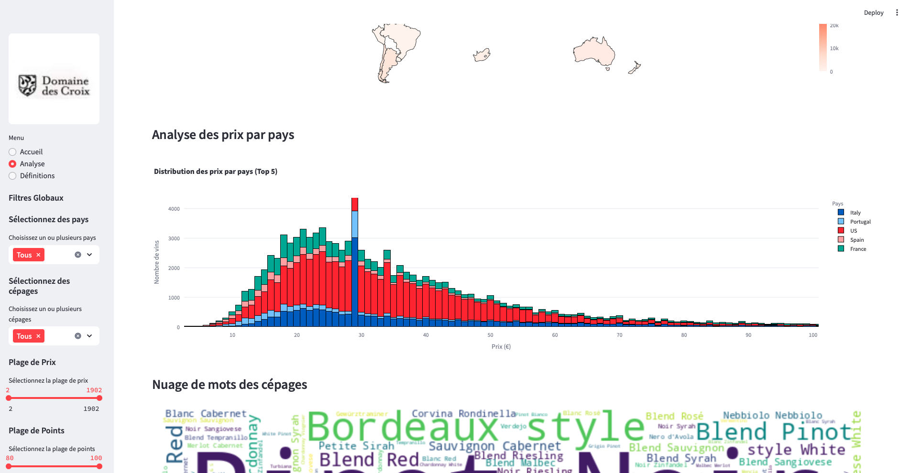
Dashboard

Slide 13
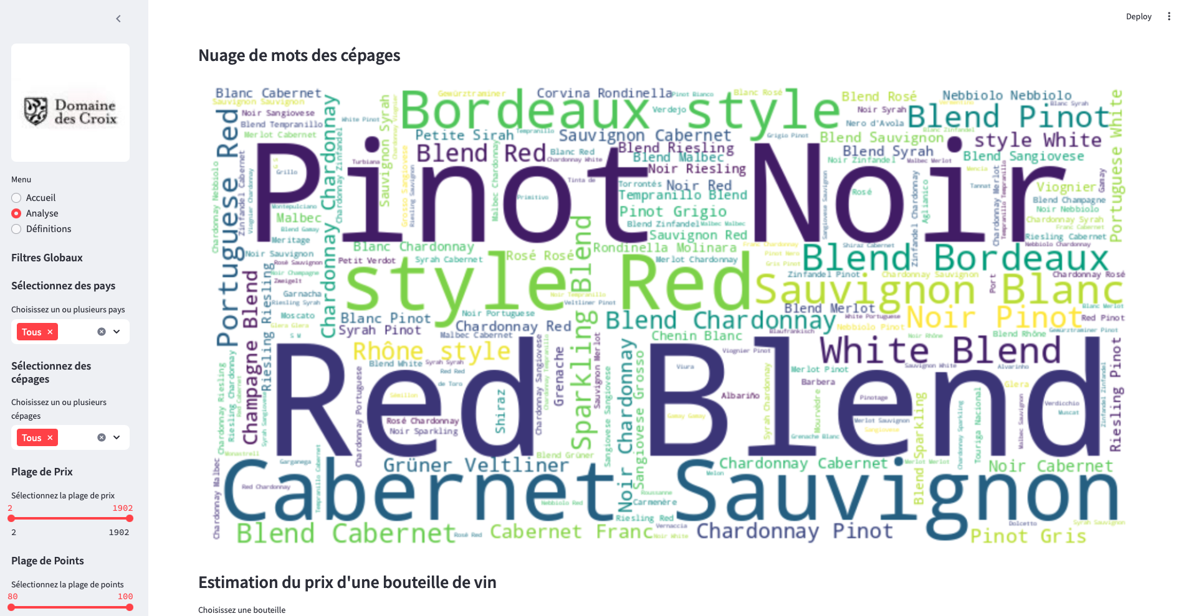
Dashboard

Slide 14
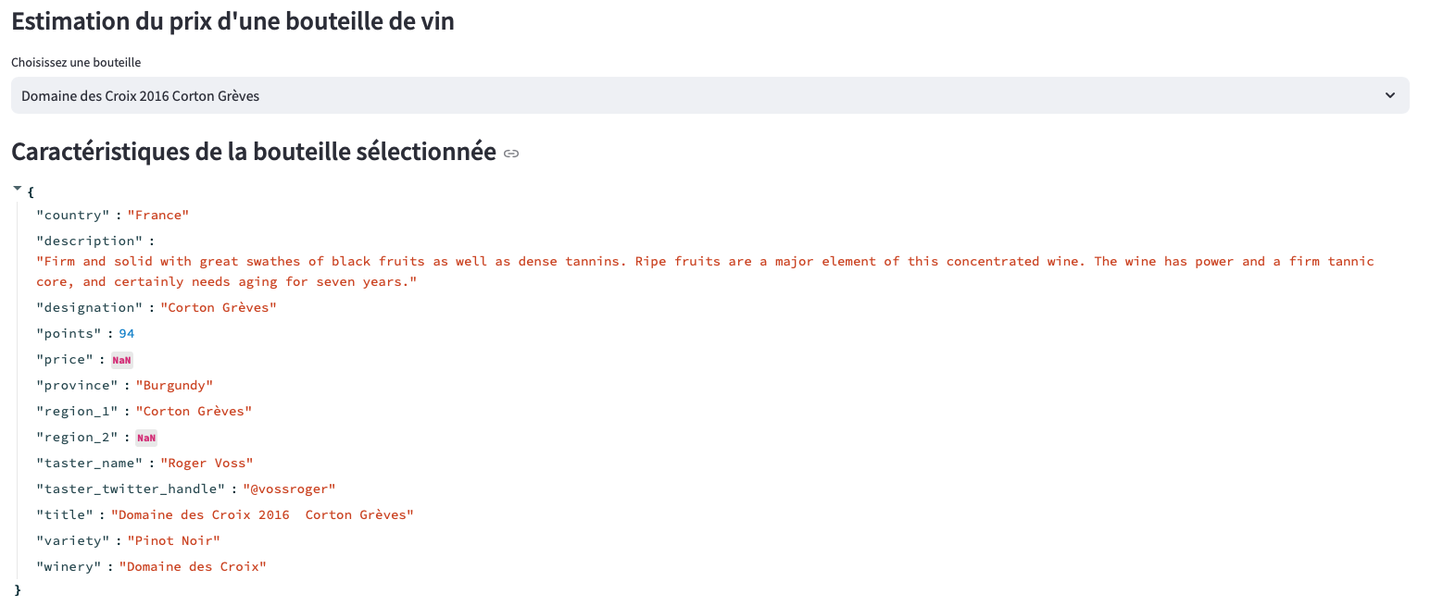
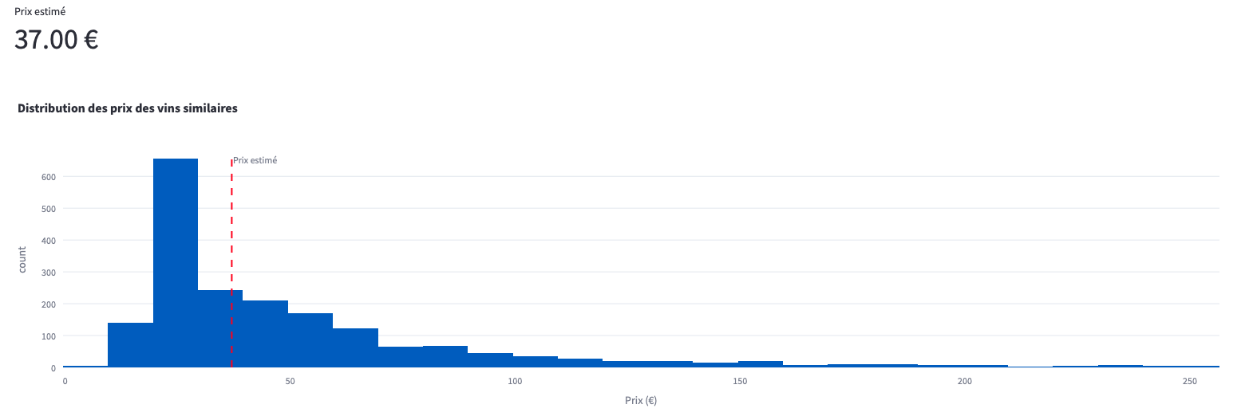
Dashboard

Slide 15
Proposition de valeur
Estimation du prix basé sur la médiane des vins similaires
Estimation correcte moins impactée par des prix très élevée ou très bas
Proposition au client : Tabler sur un intervalle de prix de 35-40 $ avec un prix estimé à 37 $

Slide 16
Suggestion supplémentaires & améliorations
Analyse de la saison :
Evaluer dans la mesure du possible l’impact saisonnier sur les ventes
Feedback client :
Importance de recueillir les avis pour ajuster l’offre
Test de prix :
Possibilité de tester différents prix pour optimiser les ventes
Machine Learning :
Renforcer la pertinence de proposition par l’utilisation du machine learning (algorithme de recommandations/Analyse de sentiment)

Slide 17
Conclusion
Résumé :
Exploration d’un dataset dde 130K vins mettant en avant les tendances de prix, de notes, ainsi que d’autres informations essentielles sur le vin du marché américain
Positionnement stratégique crucial pour le domaine des Croix sur ce marché
Estimation des prix :
Utilisation des statistiques descriptives avec une preference pour la médiane afin de ne pas subir le poids des outliers
Fourchette conseillée après études : 35-40$
Appel à l’action :
Adopter une stratégie de prix compétitive basée sur nos estimations
Tableau de bord disponible, se met à jour avec de nouvelles données.

Slide 18
MERCI

